Slide 1

Reconocimiento de proteínas 2

Slide 2

Dentro de la célula

Slide 3

Enzimas

Slide 4
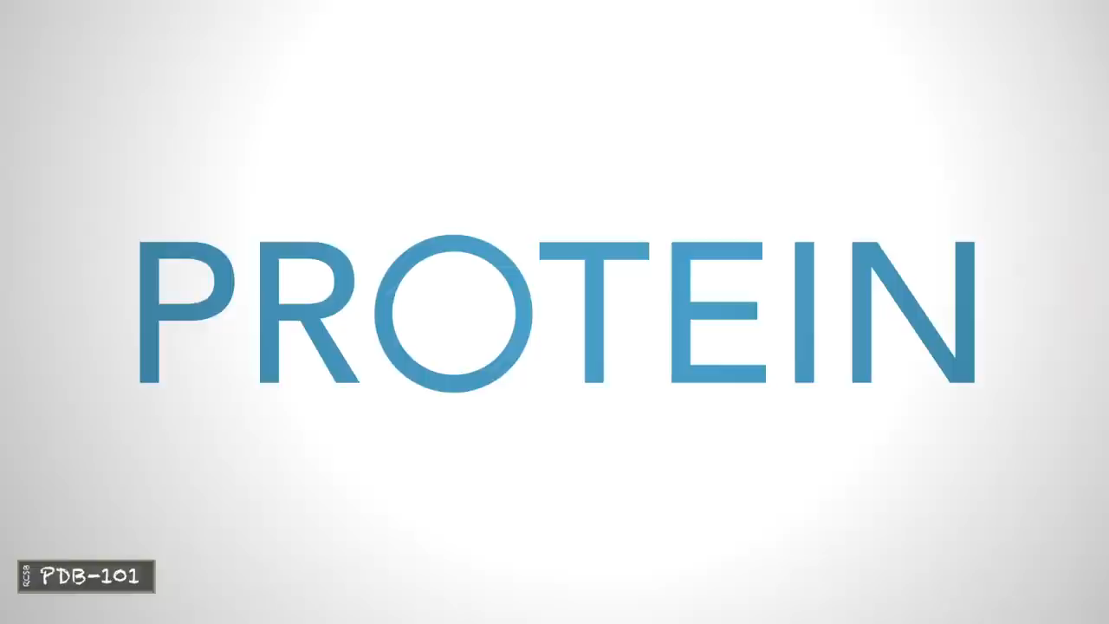
¿Qué es una proteína?

Slide 5
¿Que hemos visto?
ÁTOMOS SE ENLAZAN POR CALOR
DIFERENTE CANTIDAD DE CALOR CREA UN ENLACE DEBIL O FUERTE
LAS MOLECULAS SE ENLAZAN PARA CREAR ORGANELOS
LAS CELULAS SOLAMENTE SON BOLSAS DE GRASAS
LAS PROTEINAS LES DAN LA ESPECIFICIDAD A CADA CÉLULA PARA CREAR ÓRGANOS Y SISTEMAS
LAS PROTEINAS ESTAN CONSTITUIDAS POR AMINO ACIDOS

